Slide 1

Modelo de Búsqueda de Caminos en Dos Dimensiones
Santiago Caroprese
Daniel Hernández
Juan Carlos Suárez

Slide 2
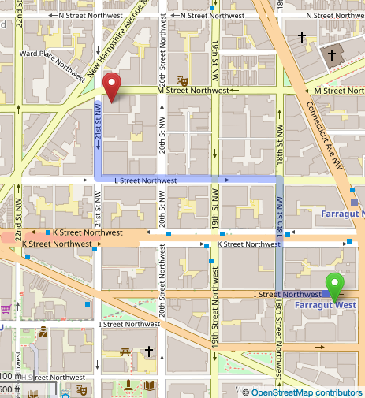
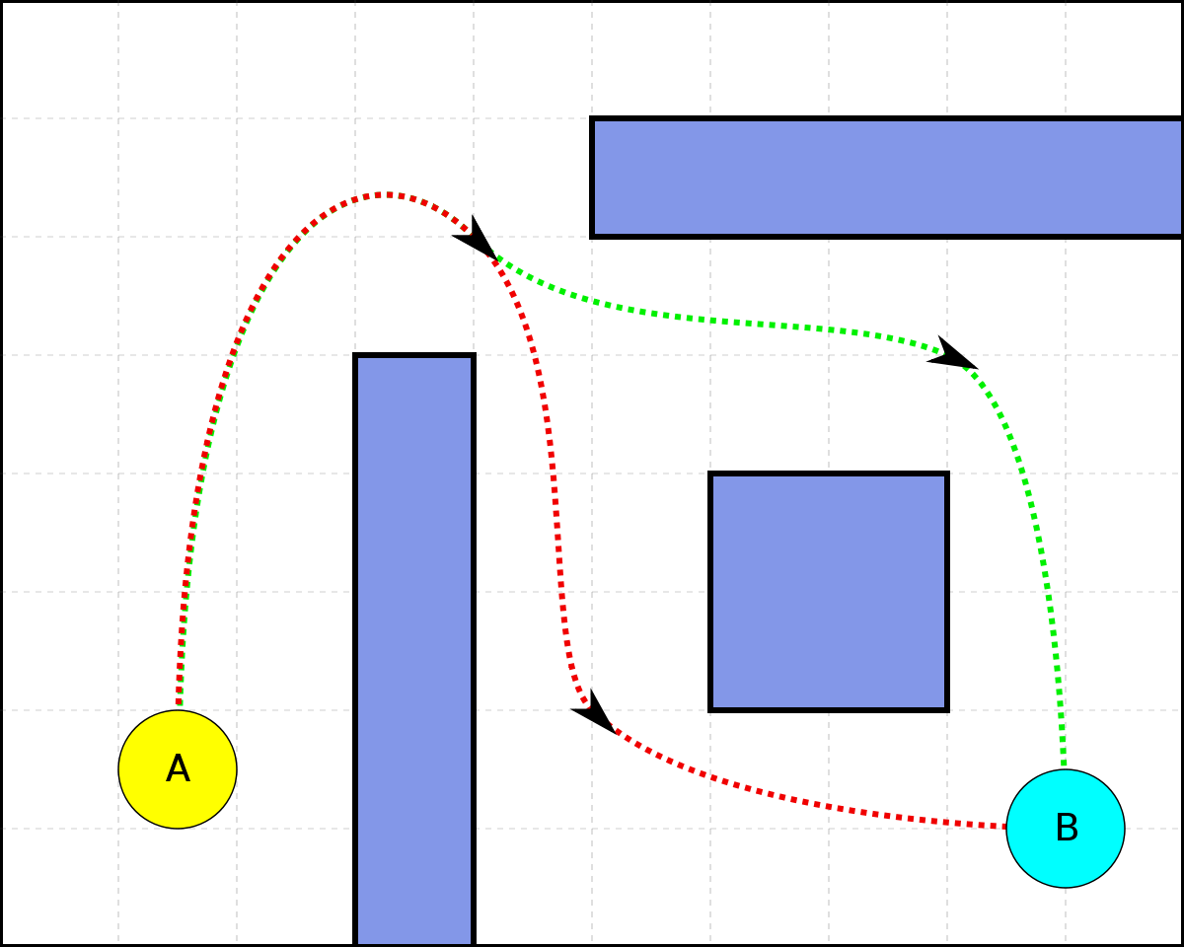
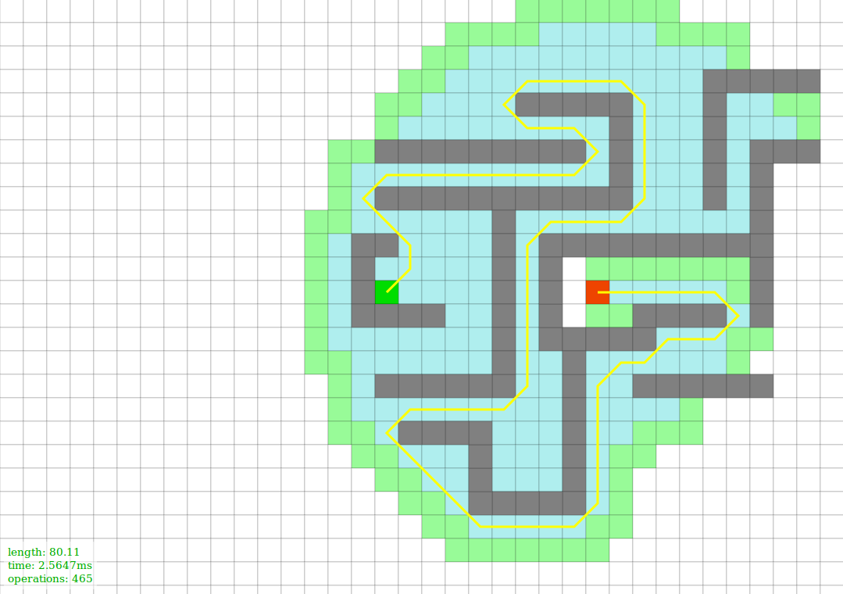
Aplicaciones
GPS
Inteligencia Artificial
Videojuegos
Exploración
Espionaje
Construcción de calles
Análisis de terreno
Construcción de ciudades
Notes:
El problema consiste en encontrar el camino óptimo para moverse desde un punto inicial hasta un punto final, dada la presencia de obstáculos en el entorno.
Existen varios ejemplos de aplicacion
En tiempo real se encuentran aplicaciones como generacion de caminos en GPS, programacion de inteligencia artificial y diseño videojuegos.
Tambien se puede usar en en exploracion, ya que si se penaliza el territorio conocido, se generan caminos de reconocimiento.
En espionaje, donde se puede penalizar zonas cercanas a puntos de vigilanica y unidades enemigas. Para este ejemplo es necesario actualizar el camino constantemente para tener en cuenta el movimiento enemigo
Dado lugares donde las presonas podrian querer ir, se pueden generar caminos que lleven a estos lugares. Despues de generar cientos de caminos se puede estudiar que tantos caminos pasan por un determinado espacio, de tal manera que se puede establecer el tipo de via que se va a costruir. Una zona muy transitada seria una autopista, muy poco transitada puede se un camino de tierra.
Ese mismo metodo, junto a la influencia de mapas y linea de vision permite hacer un analisis de terreno para determinar los caminos con mayor posibilidad de ser recorrido.
Ya que las ciudades suelen ser construidas alrededor de recursos naturales, se puede establecer caminos optimos de comercio.

Slide 3
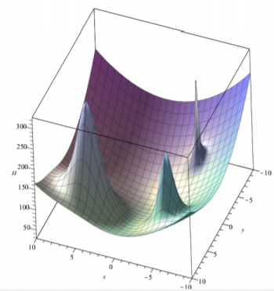
El Modelo
Función “Hazard”
Notes:
El entorno se modela como una superficie de tal manera que, al soltar una esfera en la posición inicial, esta rodará hasta la meta, esquivando los obstáculos.
La función Hazard es un campo escalar que describe el entorno. Para cada pareja (x,y) le asigna un valor. Entre menor sea este valor, esta coordenada será más deseable.
Para que se cumpla que sobre esta superficie, una esfera tienda a moverse hacia la meta, los obstáculos tendrán valores muy altos, mientras que la meta tendrá un valor muy bajo.
Los parámetros constantes de la función son: coordenada x de la meta, coordernada y de la meta y, para cada obstáculo, coordenada x del obstáculo, coordenada y del obstáculo, “miedo que se le tiene al obstáculo” (f) y el tamaño de precaución (c), que determina el área en la que el obstáculo tiene importancia.
La función Hazard permite la presencia de varios obstáculos con características diferentes, pero para este trabajo nos centramos en entornos con solo un obstáculo.

Slide 4
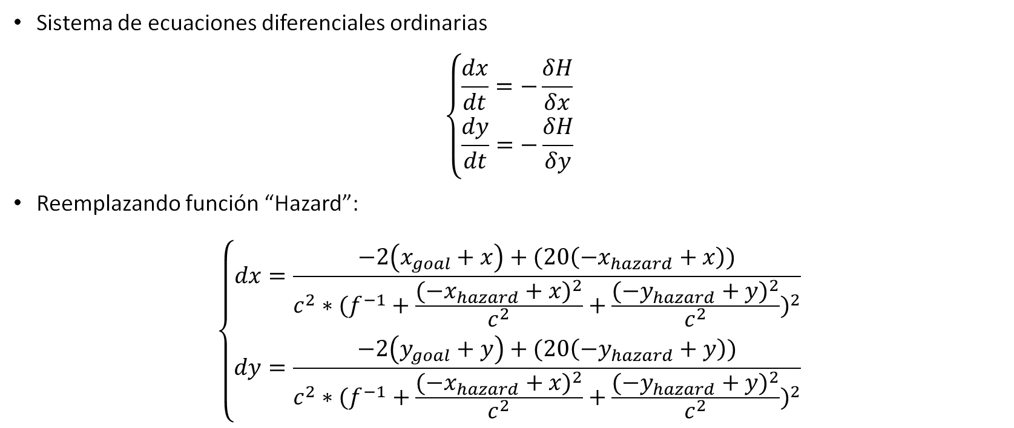
El Modelo
Sistema de ecuaciones diferenciales ordinarias
$$\left\{\begin{aligned}\frac{dx}{dt}=−\frac{δH}{δx} \\ \frac{dy}{dt}=−\frac{δH}{δy}\end{aligned}\right.$$
Reemplazando función “Hazard”:
$$\left\{\begin{aligned}dx=\frac{−2\left(x_{goal}+x\right)+(20\left(−x_{hazard}+x\right))}{c^{2}∗{(f^{−1}+\frac{{({−x}_{hazard}+x)}^{2}}{c^{2}}+\frac{{({−y}_{hazard}+y)}^{2}}{c^{2}})}^{2}} \\ dy=\frac{−2\left(y_{goal}+y\right)+(20\left(−y_{hazard}+y\right))}{c^{2}∗{(f^{−1}+\frac{{({−x}_{hazard}+x)}^{2}}{c^{2}}+\frac{{({−y}_{hazard}+y)}^{2}}{c^{2}})}^{2}}\end{aligned}\right.$$
Notes:
Teniendo en cuenta, que el problema se plantea como la esfera que rueda hacia la meta, el gradiente de la función Hazard determina la dirección en la que rueda la esfera.
Por lo tanto, el sistema de ecuaciones diferenciales ordinarias del modelo es el siguiente.
Este sistema de ecuaciones diferenciales depende de la función Hazard.
Para funciones Hazard triviales, el sistema se puede resolver analíticamente, pero para funciones como la propuesta mostrada en la diapositiva anterior, suele ser necesario recurrir a una solución numérica.

Slide 5
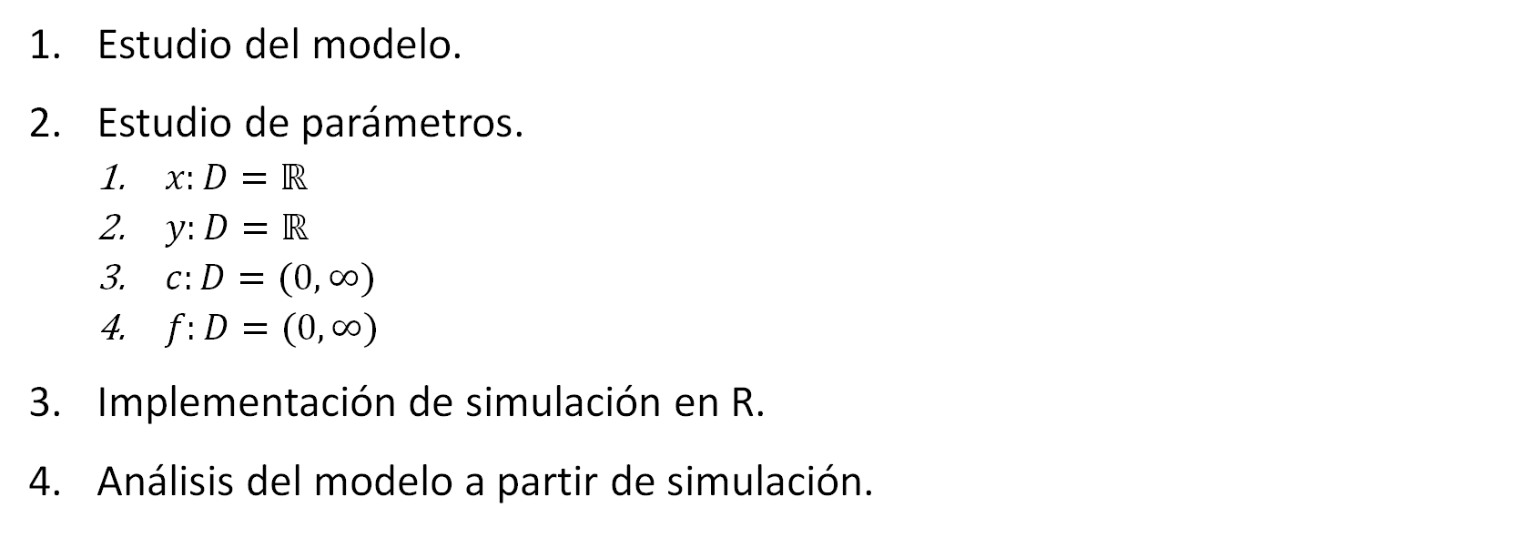
Metodología
Estudio del modelo.
Estudio de parámetros.
$x:D=ℝ$
$y:D=ℝ$
$c:D=(0,∞)$
$f:D=(0,∞)$
Implementación de simulación en R.
Análisis del modelo a partir de simulación.
Notes:
Estudio del modelo. Para esto, se realizó la lectura del paper PATHFINDING IN TWO DIMENSIONS USING ORDINARY DIFFERENTIAL EQUATIONS, que propone el modelo utilizado.
Estudio de parámetros del modelo, a través del cual se determina el rango de valores que puede tomar cada uno.
Implementación de simulación en R. Para esto, se utilizó ode de la librería deSolve.
Análisis del modelo a partir de simulación.

Slide 6
Métodos de Solución
Euler
Adams-Bashforth

Slide 7
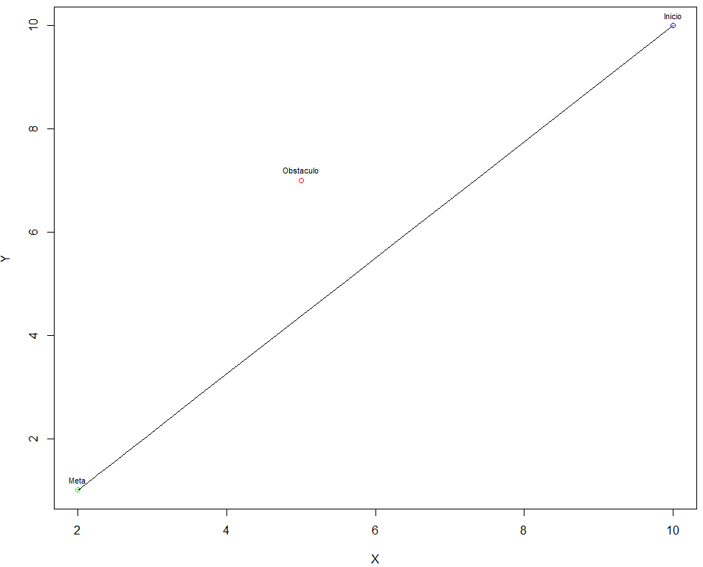
Variación de Parámetro c (caso 1)
Adams |  | Euler
Trayectoria | Distancia a meta | Trayectoria | Distancia a meta
12.04159 | 9.93E-16 | 12.04159 | 9.93E-16
c cercano a cero:
Inicio = (10, 10)
Meta = (2, 1)
Obstáculo = (5, 7)
c = 1e-8
f = 30
Tiempos -> de 0 a 20 con paso de 0.1
Euler
Adams-Bashforth

Slide 8
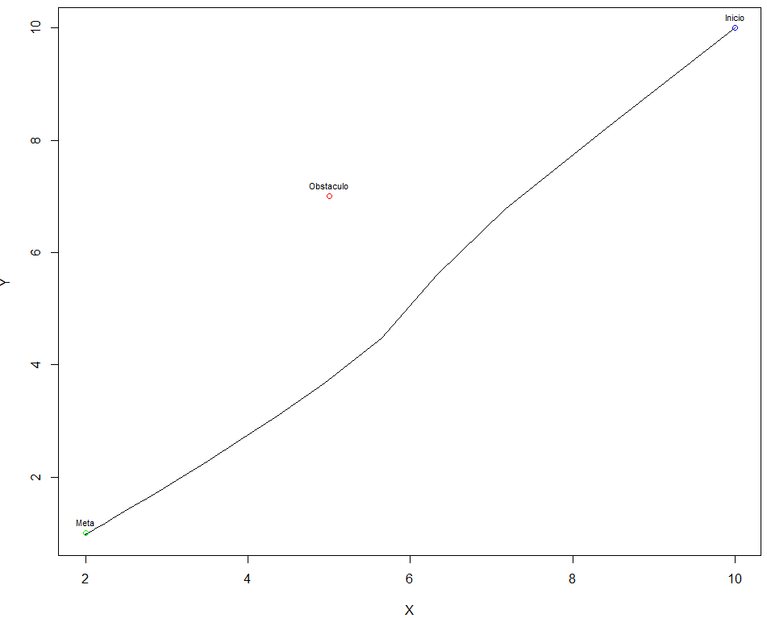
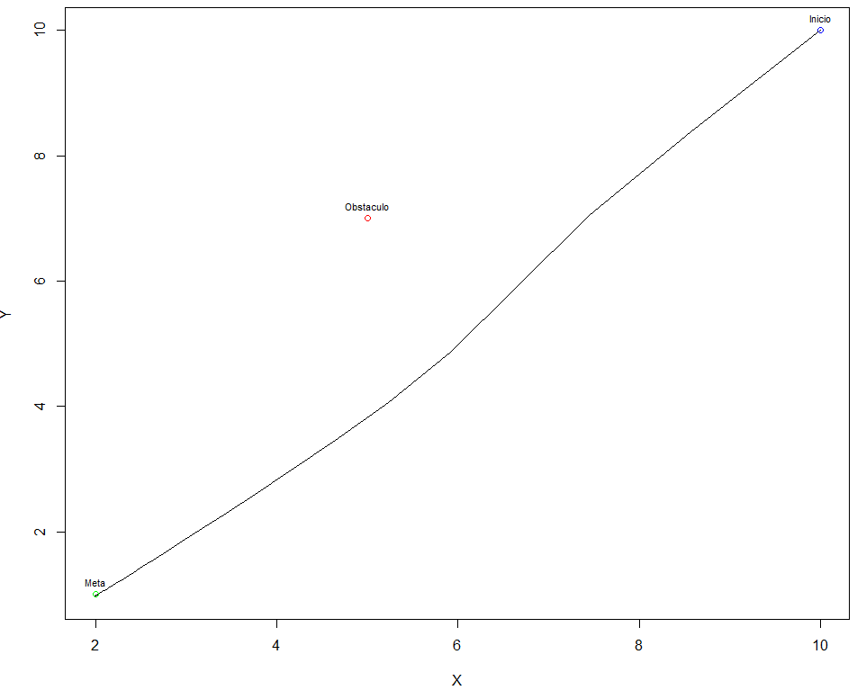
Variación de Parámetro c (caso 2)
Adams |  | Euler
Trayectoria | Distancia a meta | Trayectoria | Distancia a meta
12.10889 | 0.03260077 | 12.12649 | 0.03260077
c igual a 1:
Inicio = (10, 10)
Meta = (2, 1)
Obstáculo = (5, 7)
c = 1
f = 30
Tiempos -> de 0 a 20 con paso de 0.1
Euler
Adams-Bashforth

Slide 9
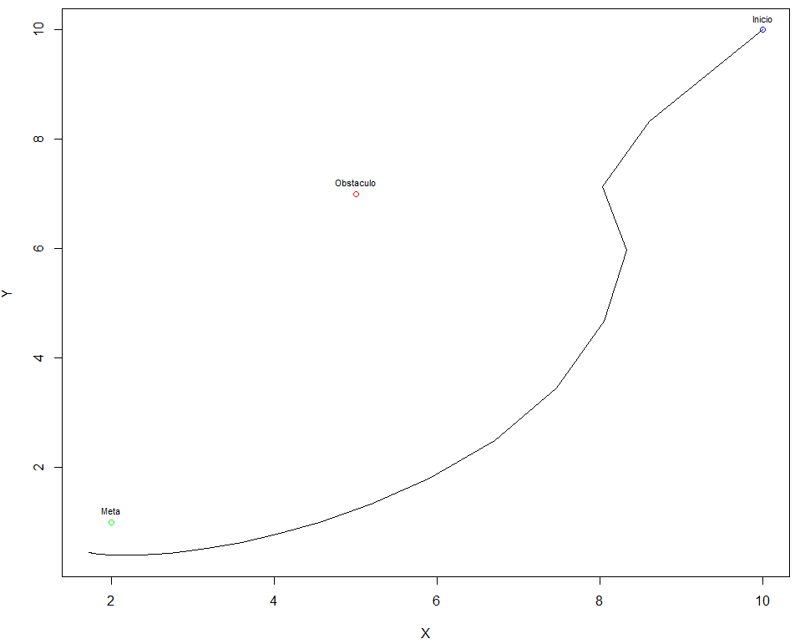
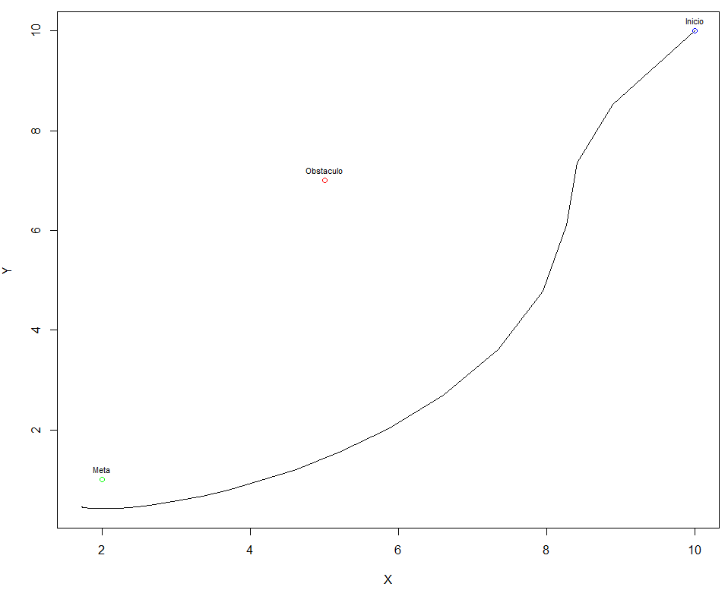
Variación de Parámetro c (caso 3)
Adams |  | Euler
Trayectoria | Distancia a meta | Trayectoria | Distancia a meta
13.751 | 0.6167836 | 14.16753 | 0.6167836
c pequeño:
Inicio = (10, 10)
Meta = (2, 1)
Obstáculo = (5, 7)
c = 5
f = 30
Tiempos -> de 0 a 20 con paso de 0.1
Euler
Adams-Bashforth

Slide 10
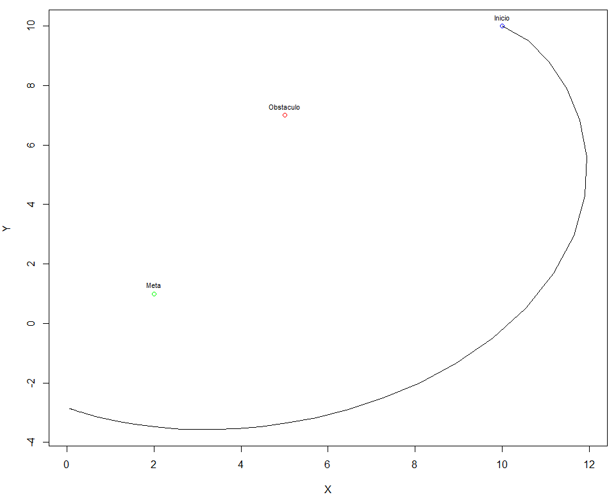
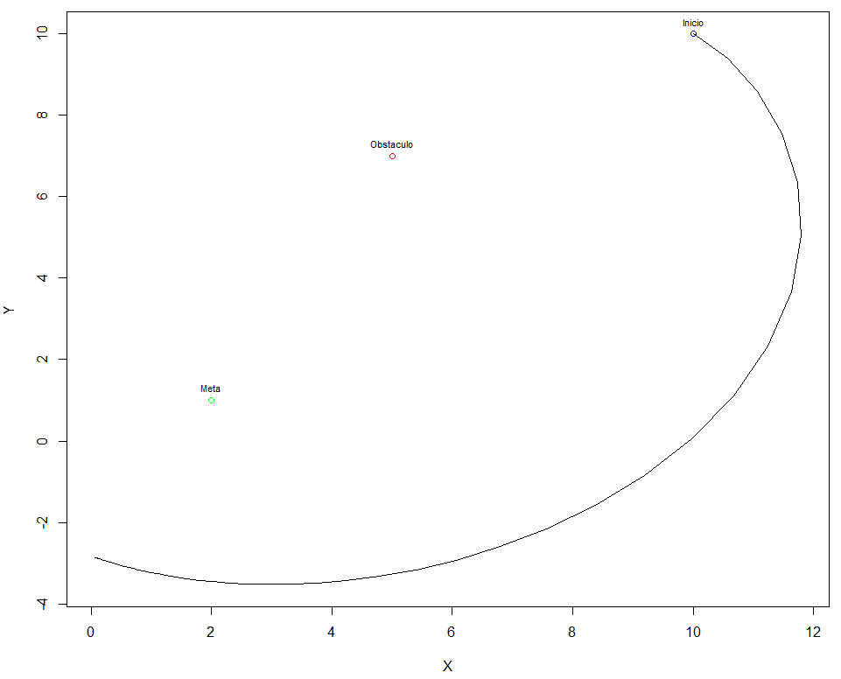
Variación de Parámetro c (caso 4)
Adams |  | Euler
Trayectoria | Distancia a meta | Trayectoria | Distancia a meta
21.96797 | 4.318631 | 22.30862 | 4.318631
c mediano:
Inicio = (10, 10)
Meta = (2, 1)
Obstáculo = (5, 7)
c = 30
f = 30
Tiempos -> de 0 a 20 con paso de 0.1
Euler
Adams-Bashforth

Slide 11
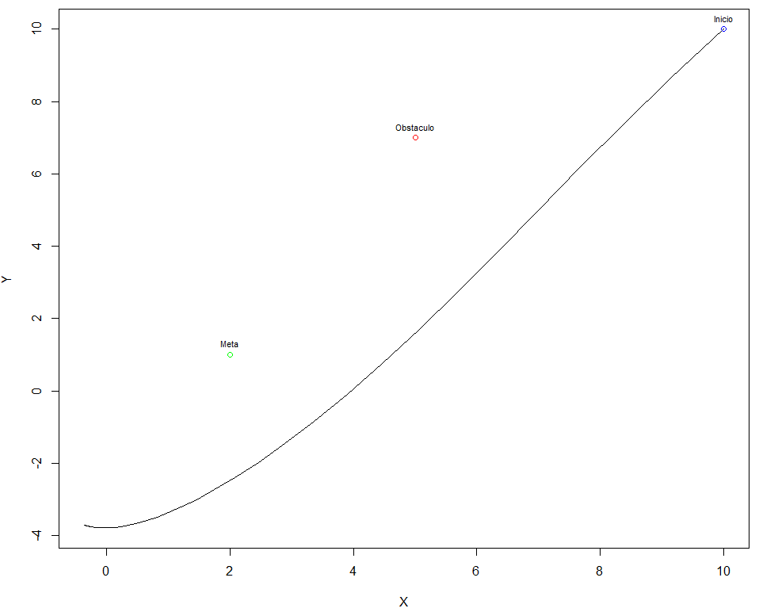

Variación de Parámetro c (caso 5)
Adams |  | Euler
Trayectoria | Distancia a meta | Trayectoria | Distancia a meta
17.60263 | 5.268764989 | 17.64973 | 5.268764989
c grande:
Inicio = (10, 10)
Meta = (2, 1)
Obstáculo = (5, 7)
c = 100
f = 30
Tiempos -> de 0 a 20 con paso de 0.1
Euler
Adams-Bashforth
Notes:
Aunque el c es mayor, pasa más cera del obstáculo.

Slide 12
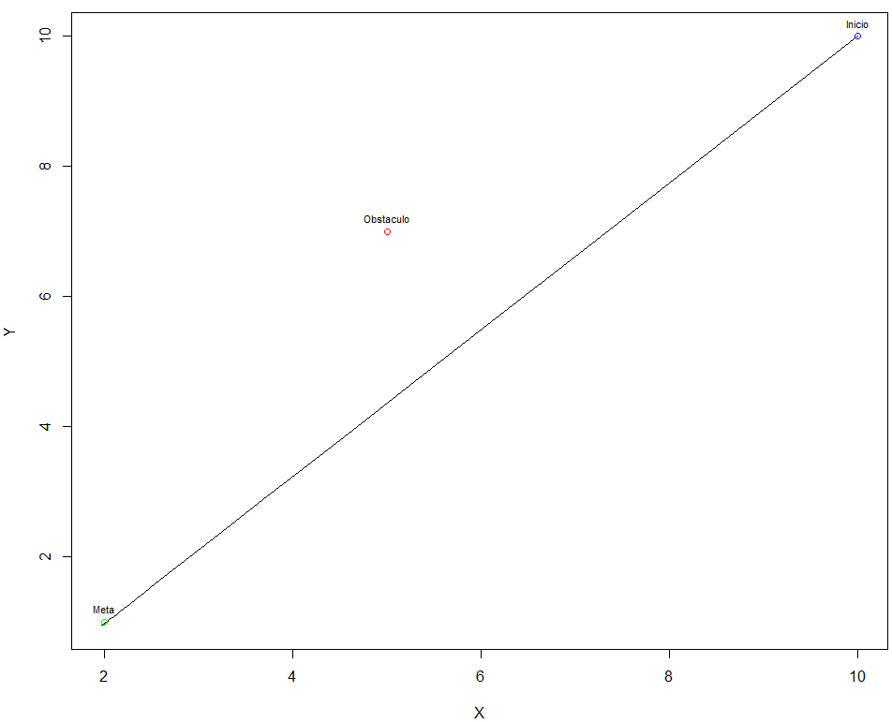

Variación de Parámetro c (caso 6)
Adams |  | Euler
Trayectoria | Distancia a meta | Trayectoria | Distancia a meta
12.10027 | 0.060753483 | 12.10027 | 0.060753483
c muy grande:
Inicio = (10, 10)
Meta = (2, 1)
Obstáculo = (5, 7)
c = 1000
f = 30
Tiempos -> de 0 a 20 con paso de 0.1
Euler
Adams-Bashforth
Notes:
Aunque el c es mayor, pasa más cera del obstáculo.

Slide 13

Variación de Parámetro f (caso 7)
Adams |  | Euler
Trayectoria | Distancia a meta | Trayectoria | Distancia a meta
12.04159 | 9.93E-16 | 12.04159 | 9.93E-16
f cercano a cero:
Inicio = (10, 10)
Meta = (2, 1)
Obstáculo = (5, 7)
c = 10
f = 1e-8
Tiempos -> de 0 a 20 con paso de 0.1
Euler
Adams-Bashforth

Slide 14
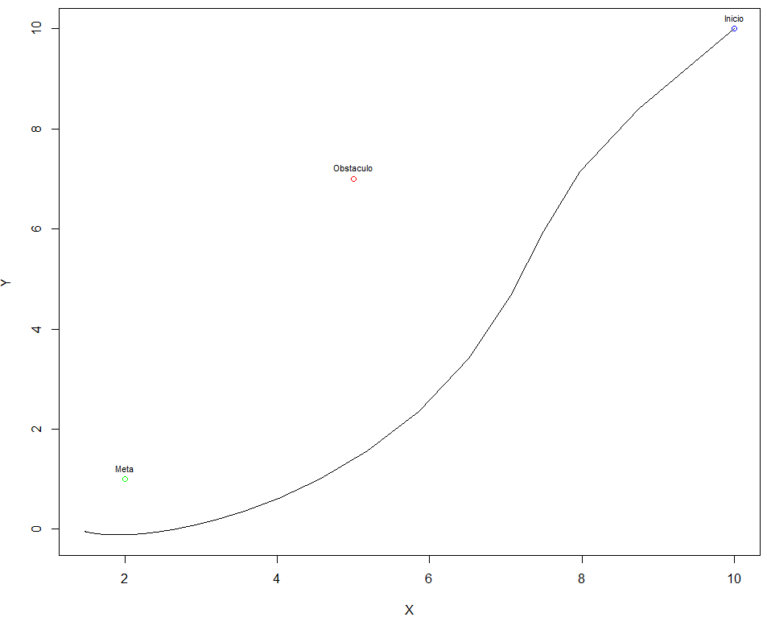

Variación de Parámetro f (caso 8)
Adams |  | Euler
Trayectoria | Distancia a meta | Trayectoria | Distancia a meta
16.34206 | 1.659226027 | 14.16308 | 1.659226027
f pequeño:
Inicio = (10, 10)
Meta = (2, 1)
Obstáculo = (5, 7)
c = 10
f = 5
Tiempos -> de 0 a 20 con paso de 0.1
Euler
Adams-Bashforth

Slide 15
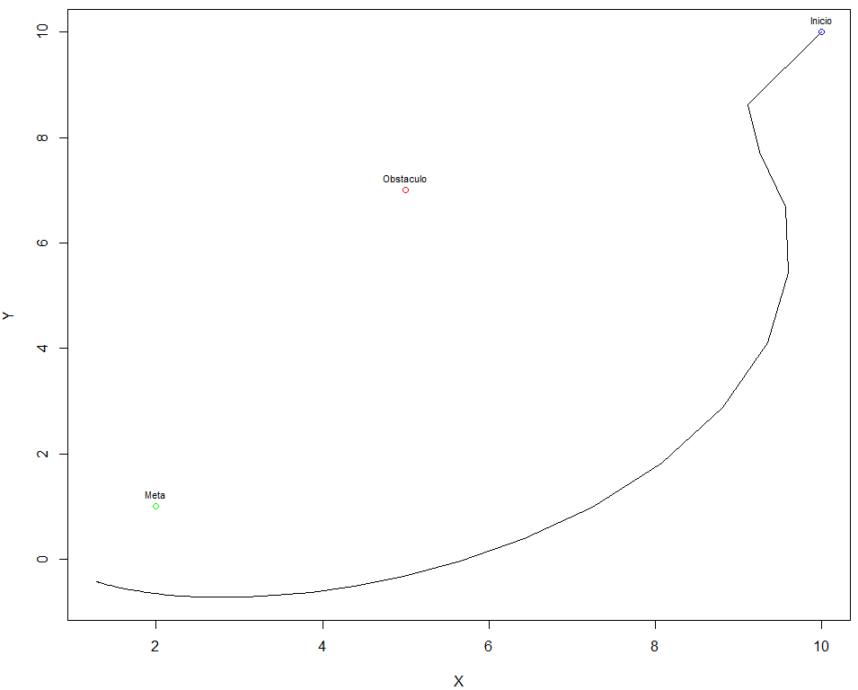
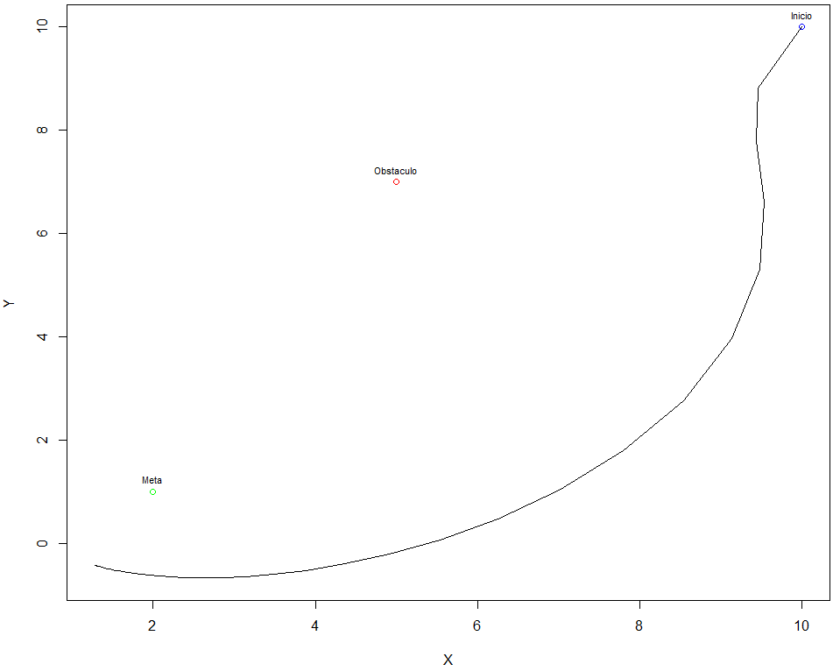
Variación de Parámetro f (caso 9)
Adams |  | Euler
Trayectoria | Distancia a meta | Trayectoria | Distancia a meta
13.87774 | 1.169821473 | 14.00288 | 1.169821473
f mediano:
Inicio = (10, 10)
Meta = (2, 1)
Obstáculo = (5, 7)
c = 10
f = 30
Tiempos -> de 0 a 20 con paso de 0.1
Euler
Adams-Bashforth

Slide 16
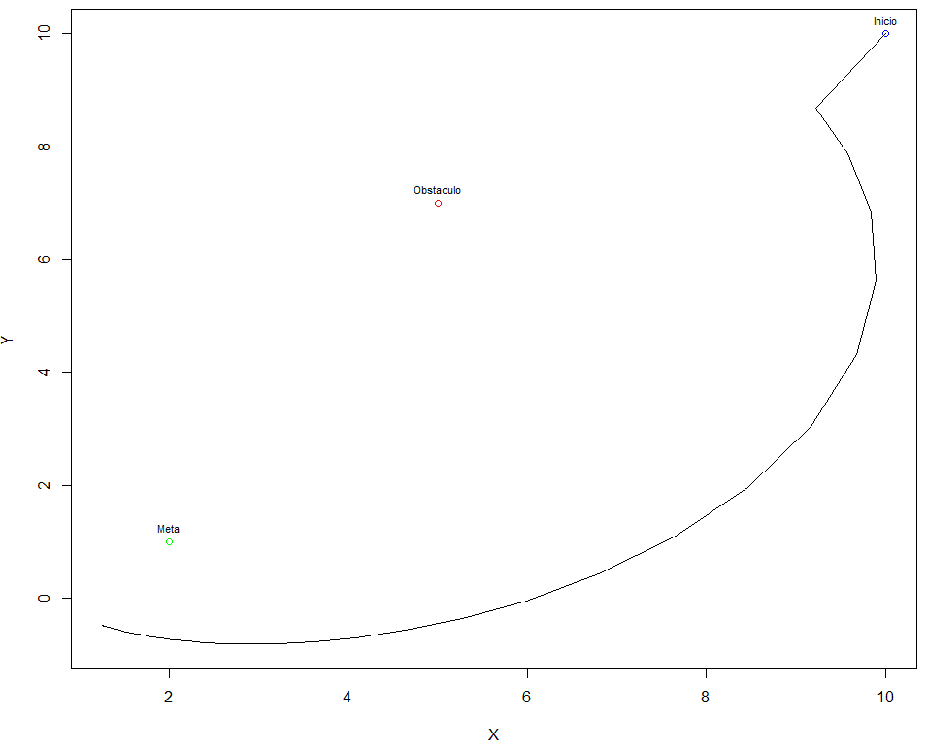
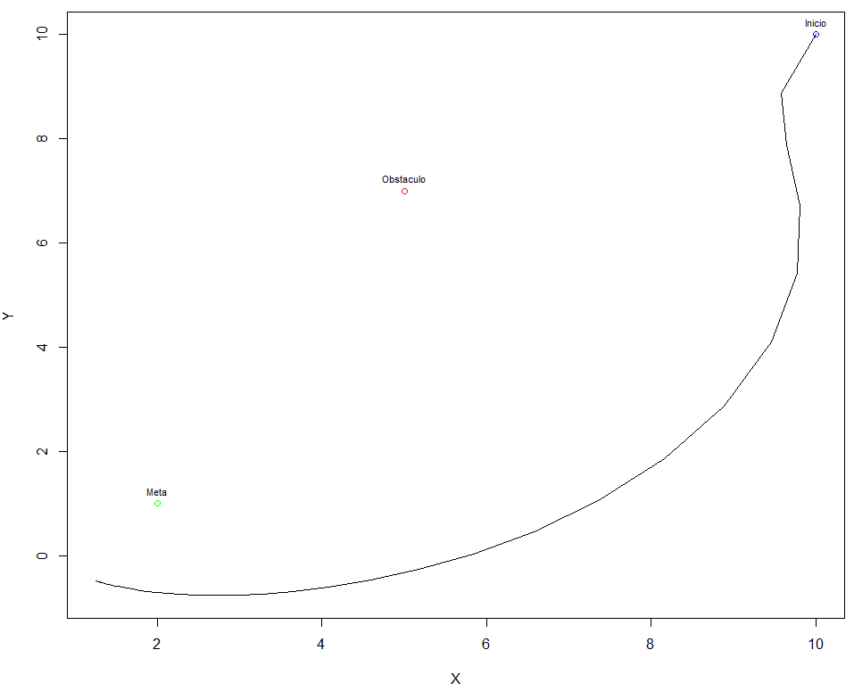
Variación de Parámetro f (caso 10)
Adams |  | Euler
Trayectoria | Distancia a meta | Trayectoria | Distancia a meta
16.34206 | 1.659226027 | 16.79565 | 1.659226027
f grande:
Inicio = (10, 10)
Meta = (2, 1)
Obstáculo = (5, 7)
c = 10
f = 100
Tiempos -> de 0 a 20 con paso de 0.1
Euler
Adams-Bashforth

Slide 17
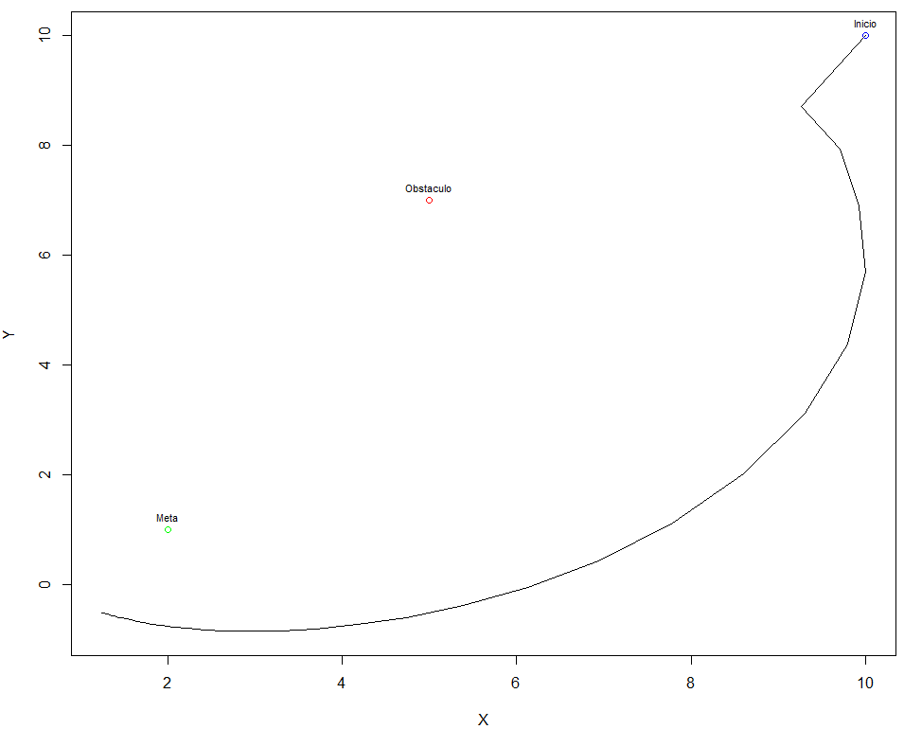
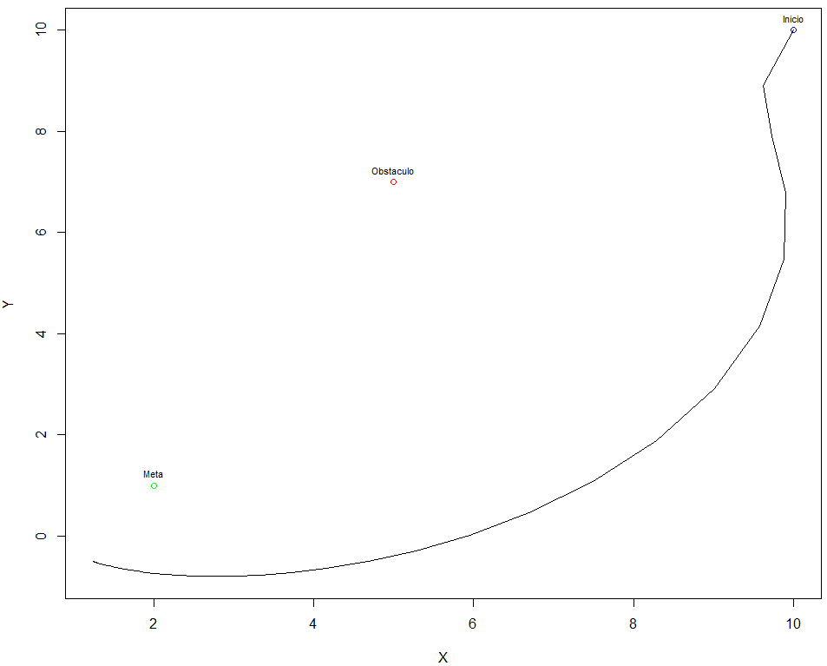
Variación de Parámetro f (caso 11)
Adams |  | Euler
Trayectoria | Distancia a meta | Trayectoria | Distancia a meta
16.46512 | 1.685932273 | 16.93924 | 1.685932273
f muy grande:
Inicio = (10, 10)
Meta = (2, 1)
Obstáculo = (5, 7)
c = 10
f = 1000
Tiempos -> de 0 a 20 con paso de 0.1
Euler
Adams-Bashforth

Slide 18
Atascamiento
Cuando el obstáculo está exactamente en la línea recta que conecta al punto inicial y a la meta, la trayectoria se queda atascada frente al obstáculo y no se acerca más a la meta.
Sin embargo, si se varía la ubicación del obstáculo, aunque sea en una magnitud muy pequeña, se evitará el obstáculo de manera correcta.

Slide 19
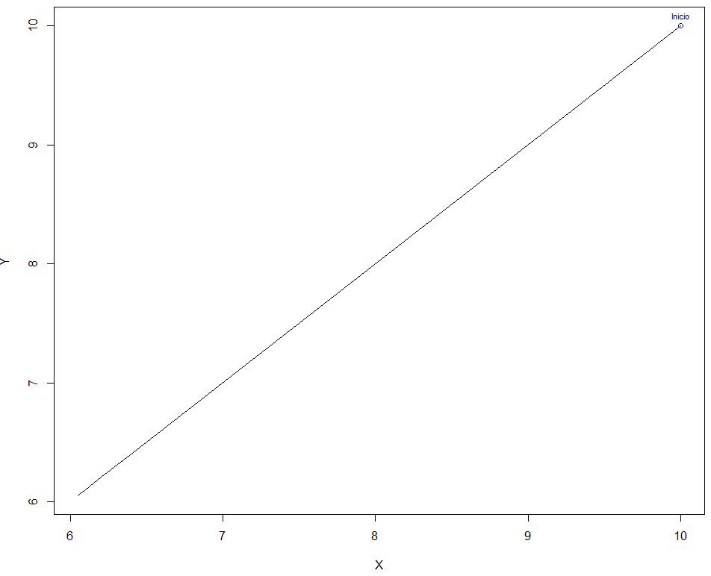
Atascamiento (caso 12)
Inicio = (10, 10)
Meta = (1, 1)
Obstáculo = (5, 5)
c = 5
f = 5
Trayectoria | Distancia a meta
5.581656 | 6.477868222

Slide 20
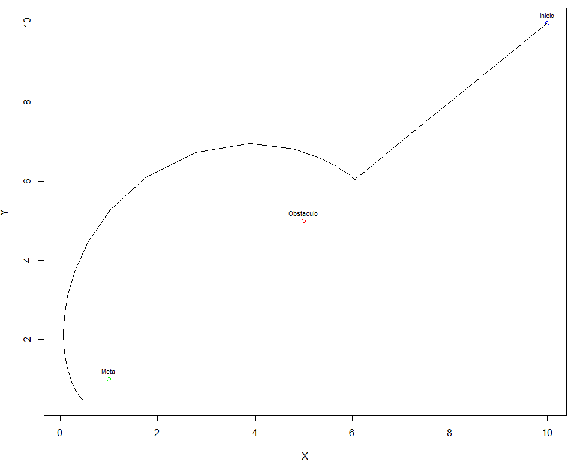
Atascamiento (caso 13)
Inicio = (10, 10)
Meta = (1, 1)
Obstáculo = (5, 4.99999999999)
c = 5
f = 5
Trayectoria | Distancia a meta
16.49791 | 1.623337618

Slide 21
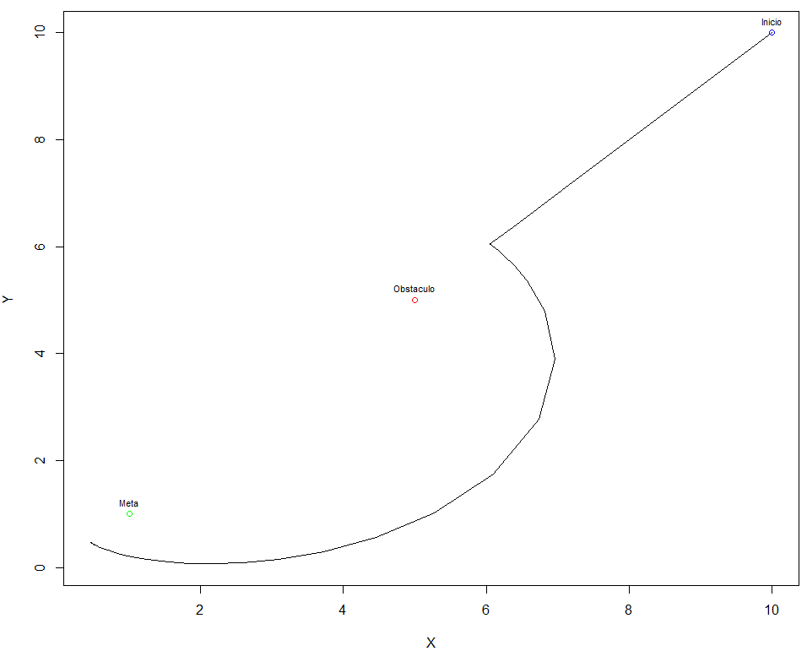
Atascamiento (caso 14)
Inicio = (10, 10)
Meta = (1, 1)
Obstáculo = (4.99999999999, 5)
c = 5
f = 5
Trayectoria | Distancia a meta
16.49791 | 1.623337618

Slide 22
Sensibilidad
Cambios pequeños en las condiciones iniciales (coordenadas) pueden provocar que cambie completamente la trayectoria.

Slide 23
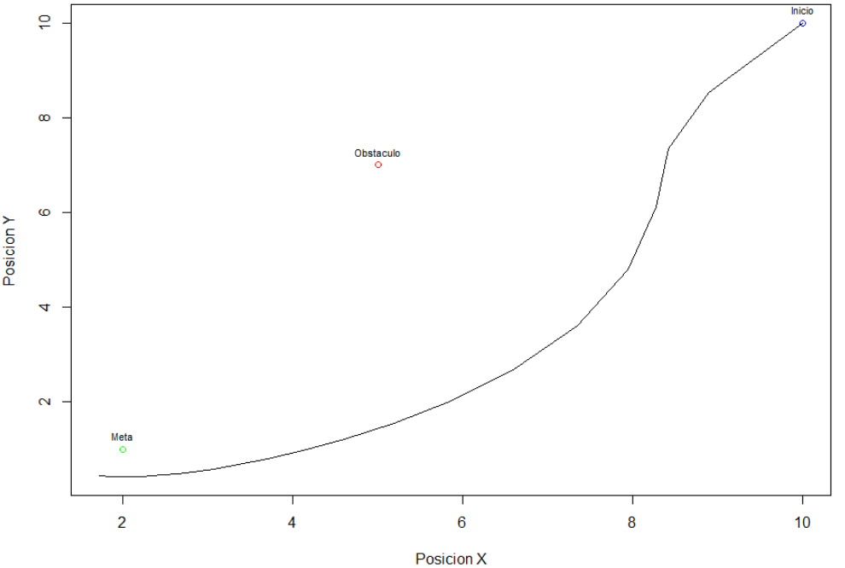
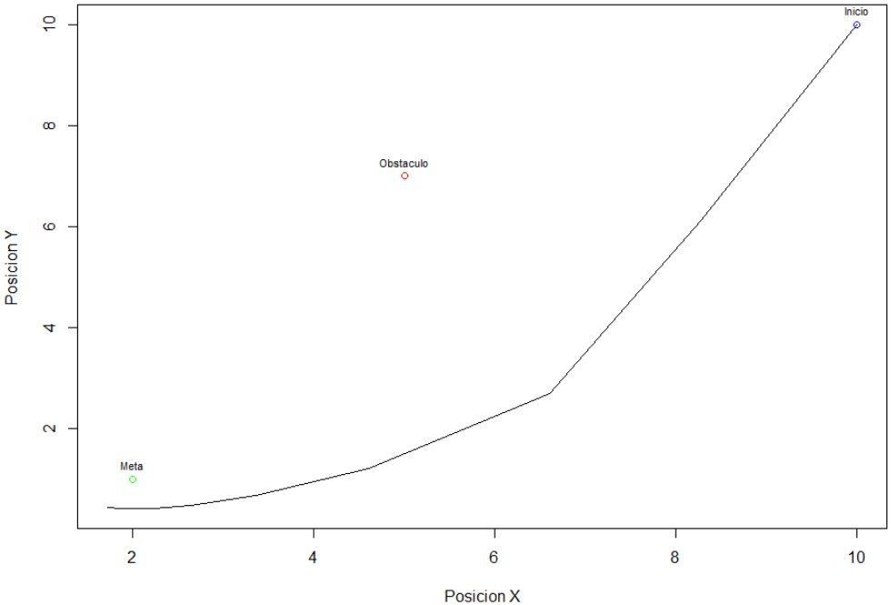
Influencia del Paso
Inicio = (10, 10)
Meta = (2, 1)
Obstáculo = (5, 7)
c = 5
f = 30
Tiempos -> de 0 a 20
Adams-Bashforth
Paso 0.1
Paso 0.3
Notes:
Aunque el c es mayor, pasa más cera del obstáculo.

Slide 24

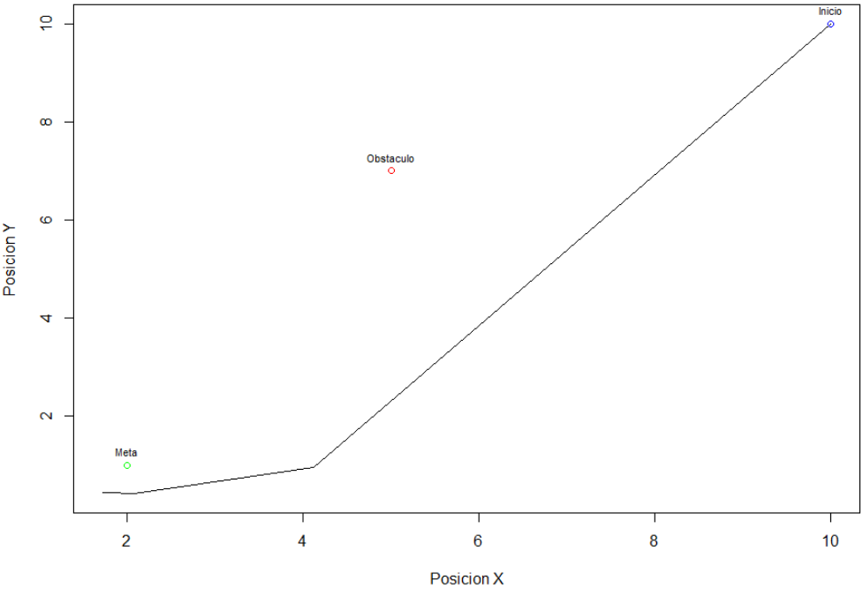
Influencia del Paso
Inicio = (10, 10)
Meta = (2, 1)
Obstáculo = (5, 7)
c = 5
f = 30
Tiempos -> de 0 a 20
Adams-Bashforth
Paso 0.7
Paso 1
Notes:
Aunque el c es mayor, pasa más cera del obstáculo.

Slide 25


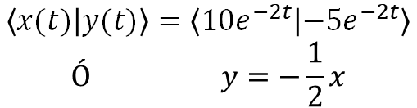

Solución Analítica (función hazard trivial)
Simplificando la función Hazard, se puede resolver analíticamente:
$$\left\{\begin{aligned}H\left(x,y\right)=x^{2}−y^{2} \\ \frac{dx}{dt}=−\frac{∂h}{∂x}=−2x \\ \frac{dy}{dt}=−\frac{∂h}{∂y}=−2y \\ x\left(0\right)=10 \\ y\left(0\right)=−5\end{aligned}\right.$$
$$\int{\frac{1}{2x}\frac{dx}{dt}}dt=−\int{dt}$$
$$\frac{1}{2}\ln\left|2x\right|=−t+c$$
$$x=c_{1}e^{−2t}$$
$$y=c_{1}e^{−2t}$$
$$c_{1}=10$$
$$c_{2}=5$$
$$\left\langle x(t) | y(t)\right\rangle =\left\langle 10e^{−2t} | {−5e}^{−2t}\right\rangle$$
$$Ó y=−\frac{1}{2}x$$

Slide 26
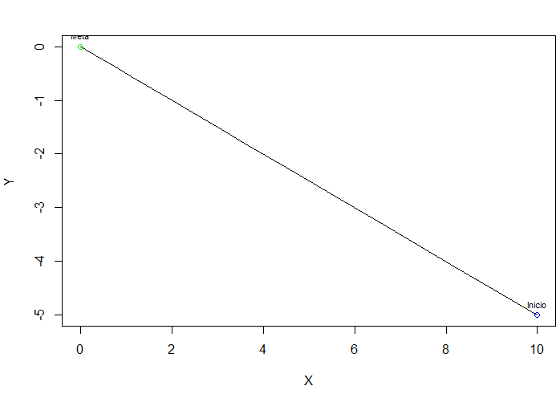
Errores

Slide 27
Análisis Numérico del Proceso
No hay ciclos ni comportamientos periódicos
Caso | Clasificación punto critico
Caso 1 | Clasificación estado
Caso 3 | Equilibrio semi estable
Caso 4 | Equilibrio inestable
Caso 4 | Equilibrio estable
Caso 5 | Equilibrio semi estable
Caso 9 | Equilibrio semi estable
Caso 10 | Equilibrio inestable
Caso 11 | Equilibrio inestable
Caso 13 | Equilibrio inestable
Caso 14 | Equilibrio inestable
Notes:
Por ejemplo: Las coordenadas (x,y) no cambian más una vez se llega al punto mínimo de H (?)
¿En caso de que hubiera varios puntos mínimos habría un ciclo o un comportamiento periódico? (parece que no) -> la meta no es siempre el punto mínimo, esto ocurre cuando el obstáculo queda muy cercano a la meta.

Slide 28
Análisis otros valores
Adams |  | Euler
Longitud trayectoria | Distancia final a meta | Longitud trayectoria | Distancia final a meta
14.1434496 | 1.65281936 | 14.3492048 | 1.71531926
Valores promedio entre todos los casos evaluados*

Slide 29
Características de Software y Hardware
RStudio
Función ode de librería deSolve.
Número de Máquina | Procesador | RAM | Sistema Operativo
1 | Core i7-7700HQ | 16 GB | Windows 10
2 | Ryzen 5 4600h | 16 GB | Windows 10
3 | Core i5-4440 | 8 GB | Windows 10

Slide 30
Recomendaciones
Usar Adams-Bashforth en lugar de Euler.
Para cada aplicación, hacer pruebas para determinar los valores de c y f óptimos.
No utilizar valores de c demasiado grandes.
Evitar atascamiento. Modificar algoritmo para intentar desatascarlo.
No usar para aplicaciones en las que se necesite llegar exactamente a la meta.
No siempre va a ser óptimo. Puede ser útil para simular comportamiento de humanos.

Slide 31
Referencias
https://theory.stanford.edu/~amitp/GameProgramming/index.html
http://mnmn.me/u/Pathfinding-with-Differential-Equations.pdf

